Slide 1
基于Spring boot的仓库管理系统
苏泳芝、林雪丹、陈佩君

Slide 2
数据库——Mysql+Navicate
数据库的操作和查询需求为了实现对仓库、库存、入库、出库、商品、供应商和客户等信息的有效管理和查询，系统需要支持以下操作和查询：
查询仓库信息，包括仓库编号、仓库名称、仓库地址和仓库管理员等信息；
查询库存信息，包括商品编号、仓库编号、数量等信息；
添加入库单，包括入库单号、商品编号、入库数量、入库时间、供应商等信息；
查询入库单信息，包括入库单号、商品编号、入库数量、入库时间、供应商等信息；
添加出库单，包括出库单号、商品编号、出库数量、出库时间、客户等信息；
查询出库单信息，包括出库单号、商品编号、出库数量、出库时间、客户等信息；
Mysql技术
MySQL是一种开源的关系型数据库管理系统。MySQL被广泛应用于Web开发中，具有高可靠性、可扩展性和性能优化等特点。MySQL支持多种操作系统和编程语言，并提供了丰富的工具和插件，如MySQL Workbench、MySQL Connector等。同时，MySQL还提供了一些重要的特性，如ACID事务、索引优化等，使得开发人员能够更加便捷地进行数据管理和查询
退货查询
客户管理
商品销售
功能模块
供应商管理
个人信息
商品管理

Slide 3
主要表格
表 sys_user
表 bus_goods
序号 | 字段名称 | 字段类型 | 大小 | 允许为空 | 备注
1 | id | Int | 4 | N | 自增编号
2 | name | varchar | 50 | N | 姓名
3 | loginname | varchar | 40 | N | 账号
4 | pwd | varchar | 40 | N | 密码
5 | address | varchar | 40 | Y | 地址
6 | sex | varchar | 50 | N | 性别
7 | hiredate | varchar | 40 | N | 日期
8 | type | varchar | 40 | N | 身份
9 | salt | varchar | 40 | Y | 备注
序号 | 字段名称 | 字段类型 | 大小 | 允许为空 | 备注
1 | id | Int | 4 | N | 自增编号
2 | goodsname | varchar | 50 | N | 名称
3 | providerid | varchar | 40 | N | 数量
4 | produceplace | int | 2 | N | 性别
5 | size | varchar | 2 | Y | 规格
6 | goodspackage | Int | 4 | N | 备注
7 | productcode | varchar | 50 | N | 产品编码
8 | price | varchar | 40 | N | 价格
9 | number | int | 2 | N | 数量
表 bus_import
序号 | 字段名称 | 字段类型 | 大小 | 允许为空 | 备注
1 | id | Int | 4 | N | 自增编号
2 | paytype | varchar | 50 | N | 支付方式
3 | inporttime | varchar | 40 | N | 时间
4 | operateperson | Int | 4 | N | 操作人员
5 | number | varchar | 50 | N | 数量
6 | remark | varchar | 40 | N | 商品规格
7 | inportprice | Int | 4 | N | 进货价格
8 | providerid | varchar | 50 | N | 备注名称
9 | goodsid | varchar | 40 | N | 商品id

Slide 4
前端
技术选型
thymeleaf：
HTML：用于创建网页，通过一系列标签（tags）来展示页面
css:用来为HTML文档添加样式
js：主要用来向HTML页面添加交互行为

Slide 5
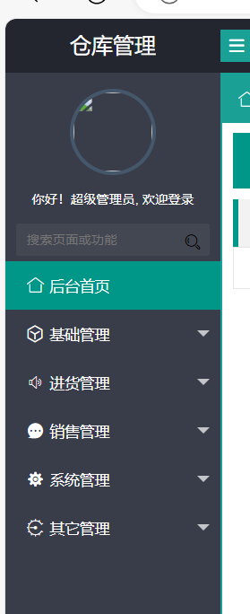
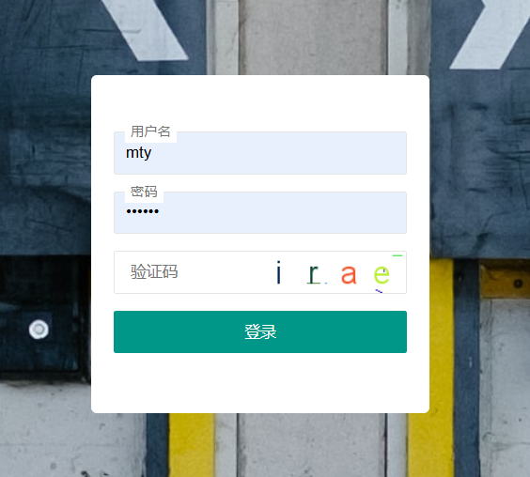
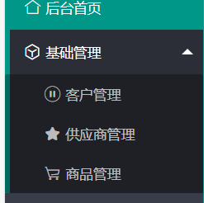
页面设计
顶部
左侧
左侧菜单，二三级菜单做隐藏
登录页面为使用用户名、密码、验证码登录

Slide 6
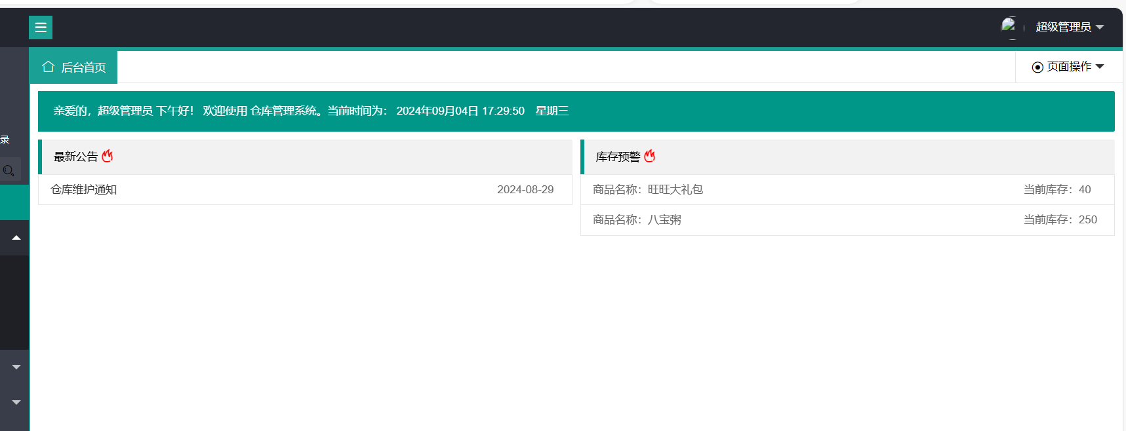
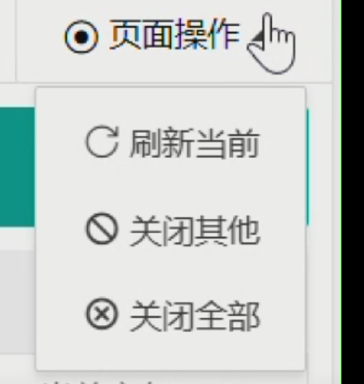
页面设计
右侧内容

Slide 7
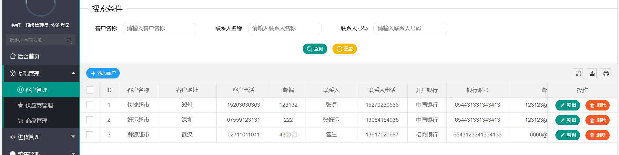
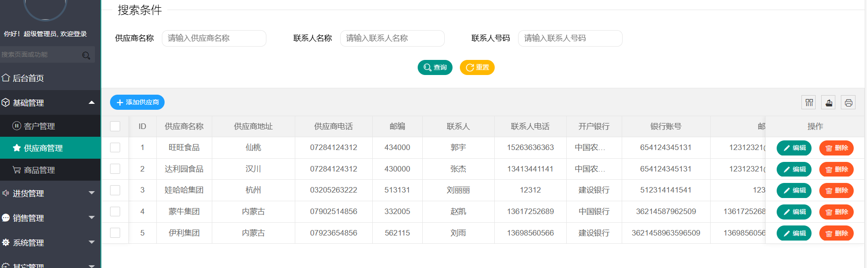
页面设计
在每个菜单里面都设有搜索条件查询和表格展示数据。

Slide 8
后端
Repository
Service
Controller

Slide 9
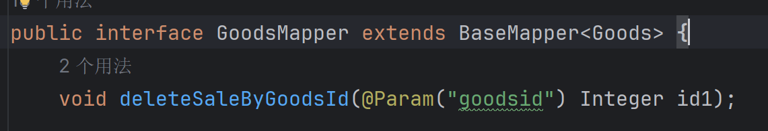
Repository
GoodsMapper接口：
deleteSaleByGoodsId方法:根据商品ID删除相关的销售信息。
、
GoodsMapper 继承了 BaseMapper接口。BaseMapper 是MyBatis-Plus 提供的接口，用于简化 CRUD 操作。BaseMapper指定了 Goods 作为操作的实体类。deleteSaleByGoodsId用于根据商品 ID 删除销售记录。@Param 注解用于指定参数名称，以便在 SQL 语句中正确地引用它。

Slide 10
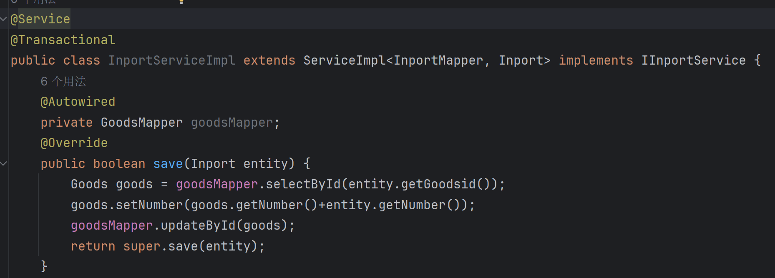
Service
使用 @Service 注解使得 Spring 能够将 InportServiceImpl 注册为 Spring 容器中的一个对象，便于依赖注入和管理。 @Transactional确保数据的一致性和完整性。 InportServiceImpl 类继承了 MyBatis-Plus 提供的 ServiceImpl 类，并实现了 IInportService 接口。通过调用IInportService 接口中的save方法，根据商品ID查询商品，保存商品进货。

Slide 11
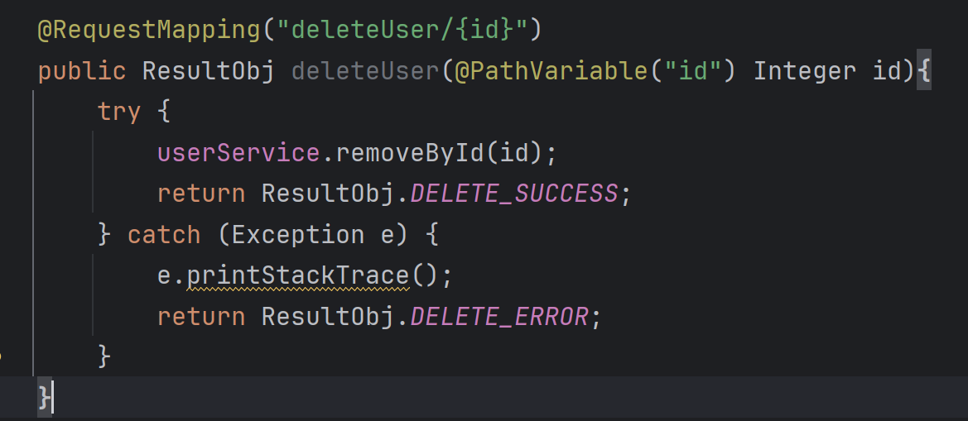
Controller
这是一个处理 HTTP 请求的方法，接收一个名为 id 的路径变量，并将其绑定到方法参数 id 上。@PathVariable("id") 注解用于提取路径中的 {id} 部分并将其转换为 Integer 类型。调用 userService.removeById(id) 方法尝试删除指定 ID 的用户。如果删除成功，返回 ResultObj.DELETE_SUCCESS，表示删除操作成功。如果出现异常（例如，用户不存在或数据库操作失败），会返回 ResultObj.DELETE_ERROR，表示删除操作失败。

